Slide 1
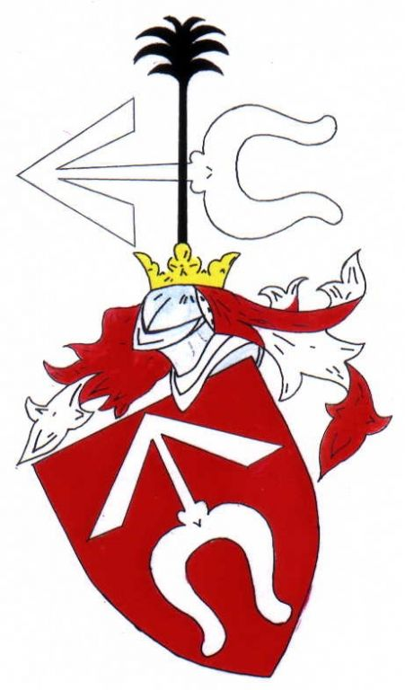
-BENEŠOVICI-
Česko-Slezský šlechtický rod

Slide 2
-Něco málo na úvod-
Benešovici, Benešovci nebo Benešovicové byli česko-slezský šlechtický rod původem z českého království
V erbu měli bílou zavinutou střelu na červeném podkladu
Ve starších literaturách se uvádí, že pocházeli z Benešova a jejich zakladatelem byl Beneš I. z Benešova který je v listinách uváděn v letech 1219-1222
Starší spisy provází množství nepřesností týkajících se rodokmenu

Slide 3
-Erb-
Benešovici měli v erbu střelu na červeném podkladě
Jde o tvz. ODŘIVOUS
Toto znamení patří mezi nejstarší erbovní znamení české, moravské, slezské i dokonce polské heraldice
Výklad o tomto znamení jsou různá, počínaje pověstí, která praví, že se jednalo o šíp namočený do smoly a používaný k zapalování střech

Slide 4
-Beneš I. z Benešova-
Beneš I. měl šest synů, z nichž nejstarší byl Vok I. z Benešova, který byl v družině moravského markraběte Přemysla a zastával úřad moravského podkomořího
Další z bratrů byl Tobiáš z Benešova byl roku 1229 kanovníkem kostela sv. Víta na pražském hradě
Benešivici založili tři města se svým jménem: Horní a Dolní Benešov na Opavsku a Benešov ve středních Čechách

Slide 5
-Beneš I. z Benešova-
Další bratr Matouš je roku 1233 uváděn jako svědek na listině krále Václava I. a nakonec se stal zakladatelem rodu pánů z Dubé
Ondřej I. je zmiňován v letech 1225-1248 a zemřel zřejmě bez potomků
Poslední bratr Drslav je roku 1234 uváděn jako člen doprovodu markraběte Přemysla v Praze (první zmínka o něm) a poslední zmínka je z roku 1255. Stal se zakladatelem rodu pánů z Bechyně

